Slide 1
EL SONIDO
Semana del 18 de octubre 2021
3ros básicos

Slide 2
Objetivo: Conocer el concepto de sonido.
18.10.2021

Slide 3
¿Qué es el sonido?
vibraciones
Producidas por objeto o material
Ondas sonoras que viajan por el medio

Slide 4
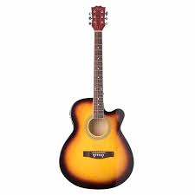
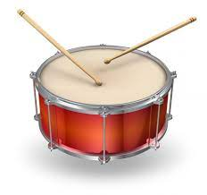
¿Qué son las fuentes sonoras?
Son elementos que emiten sonido. Este sonido se propaga en forma de onda sonora en todas direcciones.
Ej:

Slide 5
Tarea
Buscar 4 imágenes de elementos, objetos o animales que emitan sonido.
Pegar o dibujar en su cuaderno.

Slide 6
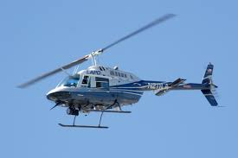
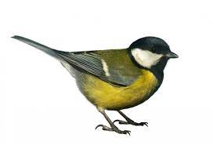
Objetivo: Conocer las cualidades del sonido
1. Intensidad: sonido fuerte o débil.
FUERTE | DEBIL

Slide 7
2.- Tono: sonido agudo o grave
AGUDO | GRAVE

Slide 8
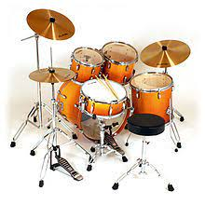
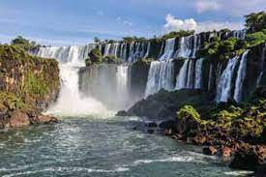
3.- Timbre: permite reconocer fuente sonora.
NATURAL | ARTIFICIAL

